Slide 1
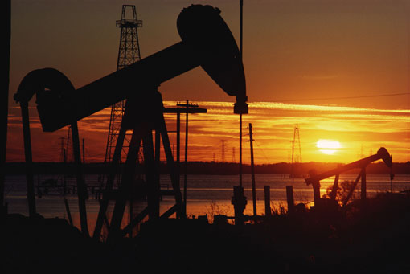
Природный газ
Презентацию подготовили
ученики 11-А класса
Алчевской ИТГ
Мозолевская Анастасия,
Ткаченко Анастасия,
Тульнов Данил,
Горбунов Андрей.

Slide 2
Оглавление
Природный газ
Мировые запасы ПГ на карте мира
Запасы ПГ в Украине
Состав ПГ
Химические свойства
Переработка
Применение

Slide 3
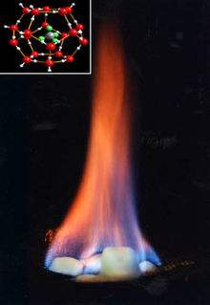
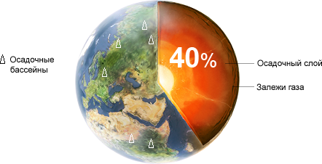
Природный газ
Природный газ относится к полезным ископаемым. В пластовых условиях (условиях залегания в земных недрах) он находится в газообразном состоянии — в виде отдельных скоплений (газовые залежи) или в виде газовой шапки нефтегазовых месторождений, либо в растворённом состоянии в нефти или воде. При нормальных условиях (101,325 кпа и 20 °C) природный газ находится только в газообразном состоянии. Также природный газ может находиться в кристаллическом состоянии в виде естественных газогидратов.
Газ залегает в недрах Земли на глубине от тысячи метров до нескольких километров.

Slide 4
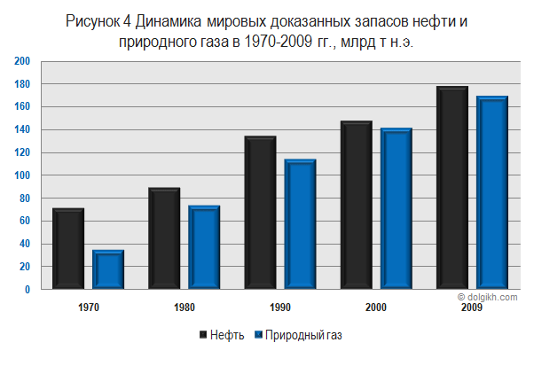
Мировые запасы ПГ на карте мира
Темпы роста мировых разведанных запасов природного газа почти вдвое обгоняют темпы роста запасов нефти. Если до 1970 г. соотношение мировых разведанных запасов нефти и природного газа в пересчете на нефтяной эквивалент составляло примерно 70:30, то к 1990 г. изменилось до 55:45, а в 2009 г. практически сравнялось до 50:50

Slide 5
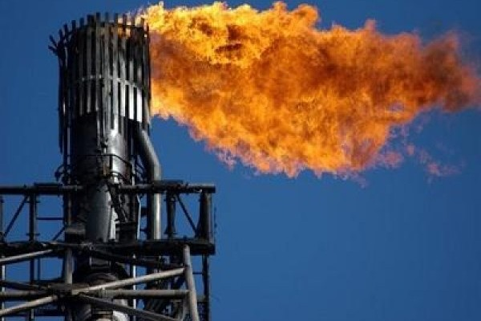
Мировые доказанные запасы природного газа по состоянию на конец 2009 г. составляют 187,49 трлн куб. м. Среднемировая обеспеченность запасами природного газа составляет около 63 лет. При этом потенциальные запасы газа оцениваются намного выше. Геологическая служба США в дополнение к разведанным и доказанным мировым запасам газа относит также неоткрытые запасы - 137,5 трлн куб. м, запасы труднодоступных месторождений - 85,2 трлн куб. м, оценивает прирост запасов существующих газовых провинций - 66,7 трлн куб. м. Суммарные потенциальные запасы природного газа (сверх доказанных) геологическая служба США оценивает в 289,4 трлн куб. м.

Slide 6
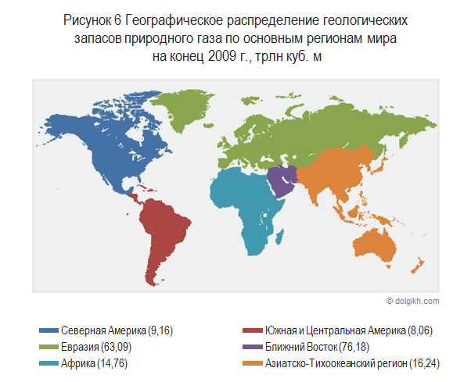
Мировые запасы природного газа распределены неравномерно: наибольшая их часть приходится на территории бывшего СССР и ближневосточных стран

Slide 7
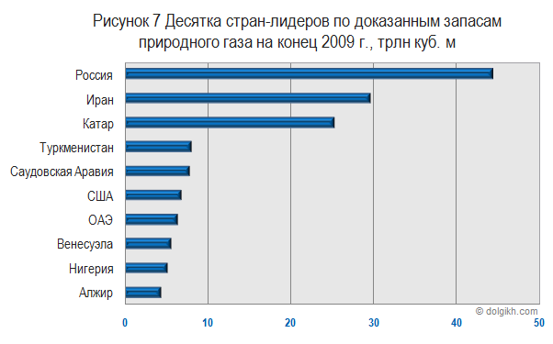
Наиболее обеспеченная запасами газа страна - Россия (23,7% от общемировых запасов), на втором месте находится Иран (15,8%), на третьем - Катар (13,5%). Замыкает десятку лидеров по запасам Алжир

Slide 8
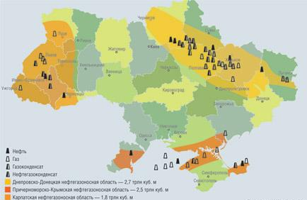
Запасы ПГ в Украине
Главными нефтегазовыми областями страны являются Днепровско-Донецкая, Карпатская и Причерноморско-Крымская.

Slide 9
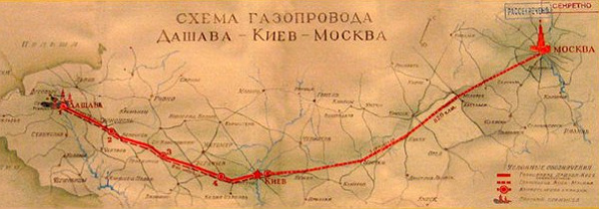
Газовая промышленность Украины зародилась на Прикарпатье в 1920-е годы. В 1940 г. здесь сосредоточивалось 87% добычи газа всего Советского Союза.
Современная добыча газа в Предкарпатье, сосредоточенная на месторождениях Ивано-Франковской области, незначительна и составляет менее 20% всей газодобычи Украины.

Slide 10
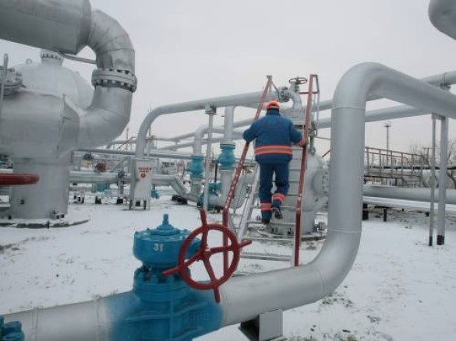

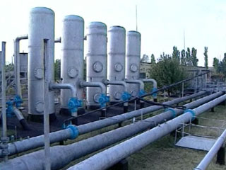

В 1960-е годы газовая промышленность начала интенсивно развиваться в пределах Днепровско-Донецкой впадины. Основные месторождения газа сосредоточены здесь в Полтавской и Харьковской областях.

Slide 11
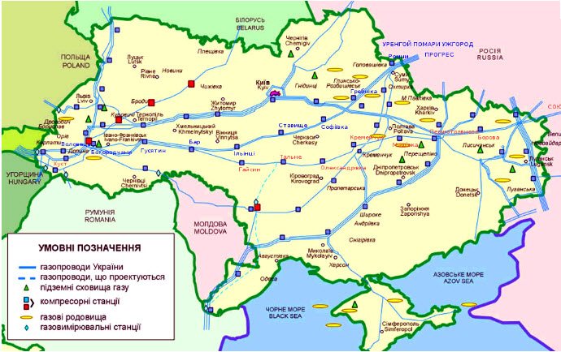
Газопроводы: Шебелинка – Харьков
Шебелинка – Полтава – Киев
Шебелинка – Днепропетровск – Кривой Рог – Одесса – Кишинев
Шебелинка – Белгород – Курск – Брянск – Москва
Глебовка – Симферополь – Севастополь

Slide 12

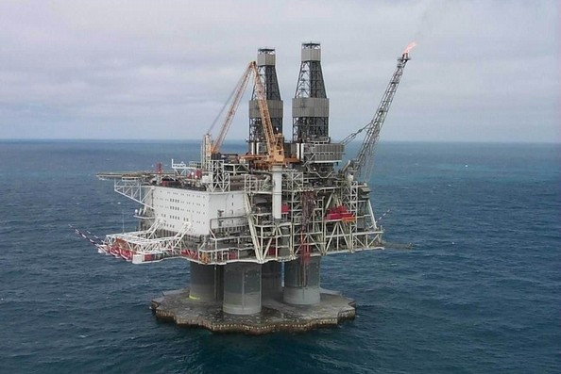
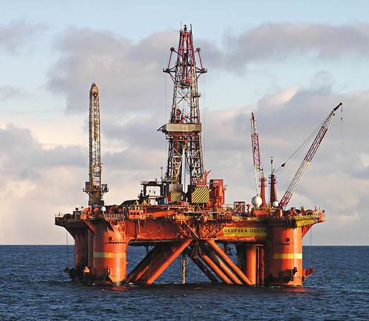
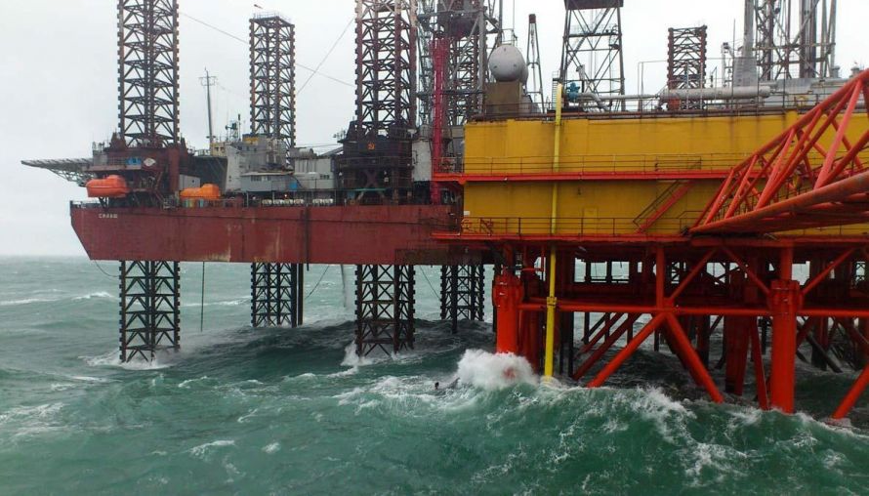
добыча газа в Чёрном море

Slide 13
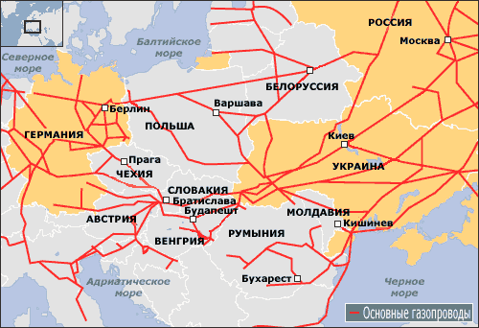
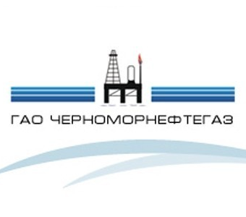
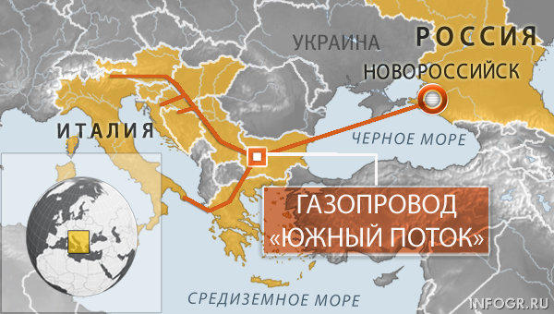


Slide 14
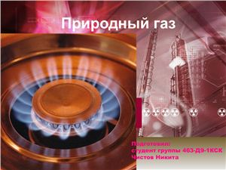
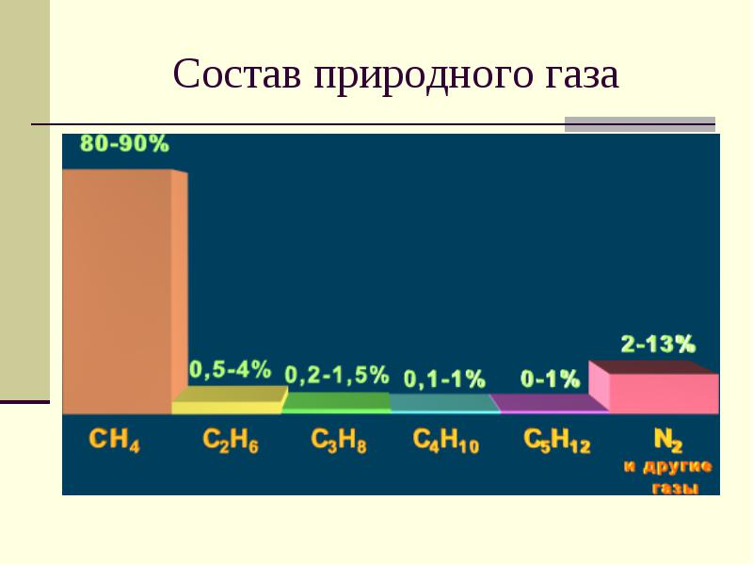
Состав ПГ
До 98% природного газа составляет метан, также в его состав входят гомологи метана - этан, пропан и бутан. Иногда могут присутствовать углекислый газ, сероводород и гелий. Таков состав природного газа.

Slide 15
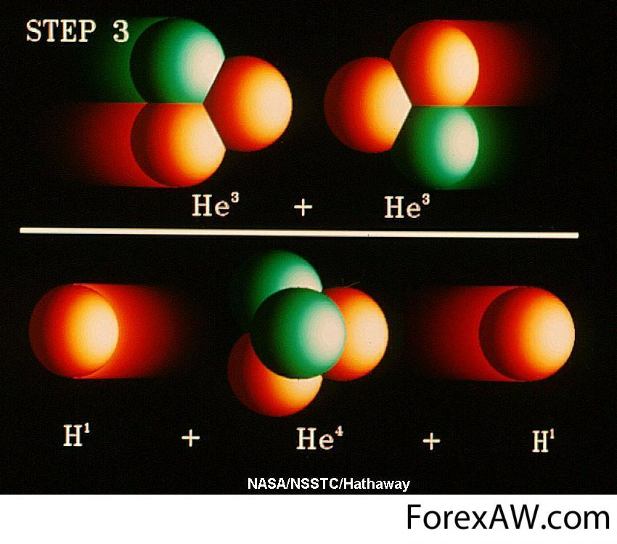
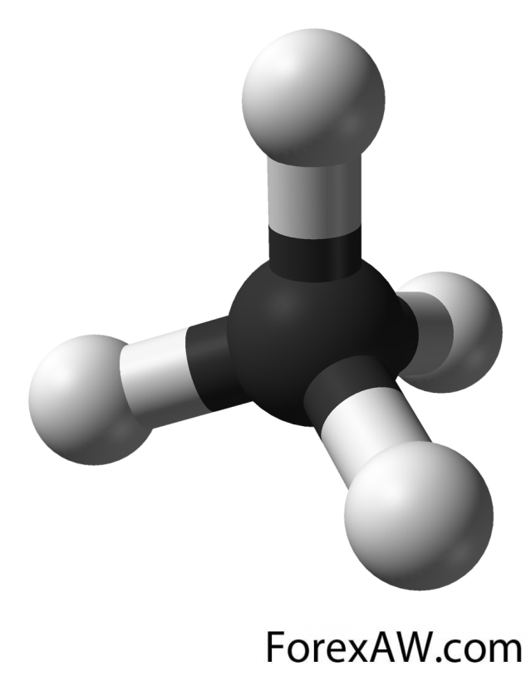
Химические свойства
Природный газ - это встречающаяся в природе легковоспламеняющаяся газообразная смесь углеводородов, образовавшаяся в процессе геологических преобразований в «ловушке» между осадочными породами.

Slide 16
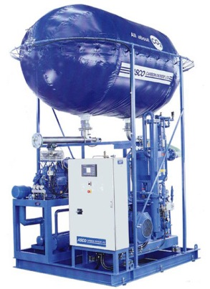
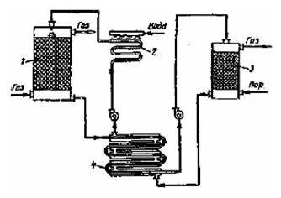
Переработка
Существует несколько методов удаления сжижающихся компонентов из природного газа, а именно:
абсорбция

Slide 17
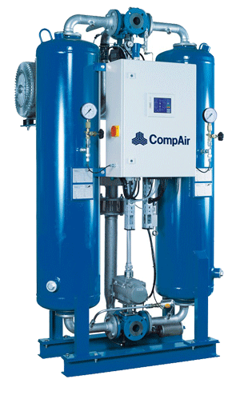
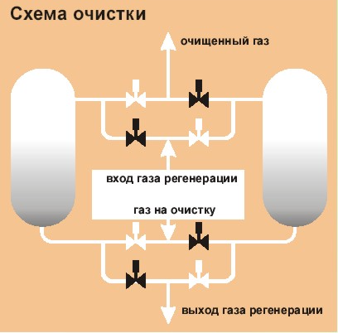
адсорбция

Slide 18
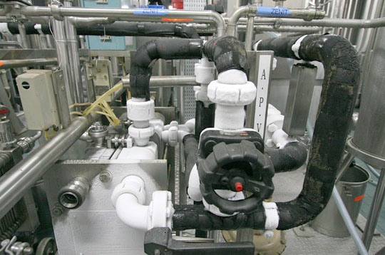
вымораживание и комбинации этих методов

Slide 19
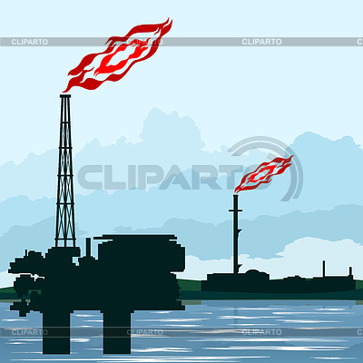

Применение:
в промышленности
в коммунальном хозяйстве

